Slide 1
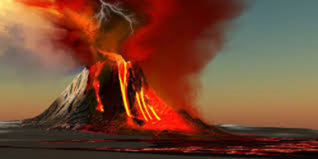
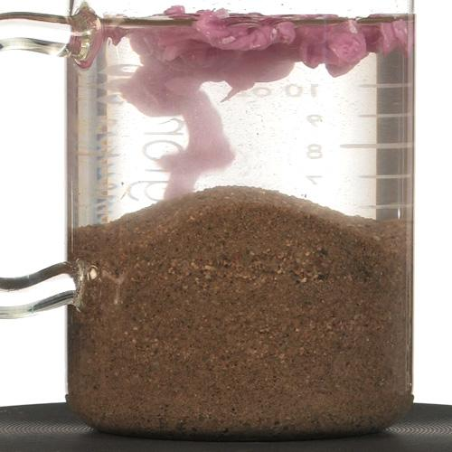
ניסוי הר געש
פיתוח רודה גאנם וחנין בשארה

Slide 2
רקע הניסוי
הניסוי פותח במסגרת הקורס הוראה בדרך החקר שנלמד במהלך הלימודים לתואר שני בתוכנית רוטשילד וייצמן למורים במכון וייצמן.
בקורס נחשפנו לפרויקט TEMI שהוא פרויקט אירופי שבו משתתפים 13 מוסדות אקדמיים ברחבי אירופה, ביניהם המחלקה להוראת המדעים במכון ויצמן למדע.
מטרת הפרויקט היא לשפר את הוראת המדעים על ידי העצמת המורים, פיתוח חומרים ושיטות הוראה/למידה והכל לשם העלאת המוטיבציה ללמידה בכלל וללמידה בדרך החקר בפרט.

Slide 3
הקרנת הסרטון
https://www.youtube.com/watch?v=ZPgfRhsSWFA

Slide 4
הסיפור

Slide 5
מהלך הניסוי
ציוד וחומרים:
כוס כימית בנפח 500 מ"ל
משורה בנפח 200 מ"ל
כוס כימית בנפח 200 מ"ל
פלטה
מים
חול
שעווה
מהלך הניסוי:
1. הכניסו את השעווה לתחתית כוס כימית בנפח 500 מ"ל.מקמו את השעווה במרכז התחתית.
2. מלאו כוס כימית 200 מ"ל בחול.
3.שפכו את החול על השעווה באופן שכל השעווה מכוסה בחול.
4. מלאו משורה ב200 מ"ל מים.
5. הוסיפו את מים בזהירות למערכת.
6. שימו את הכוס הכימית על פלטה והפעילו אותה.
7 .רשמו תצפיות

Slide 6
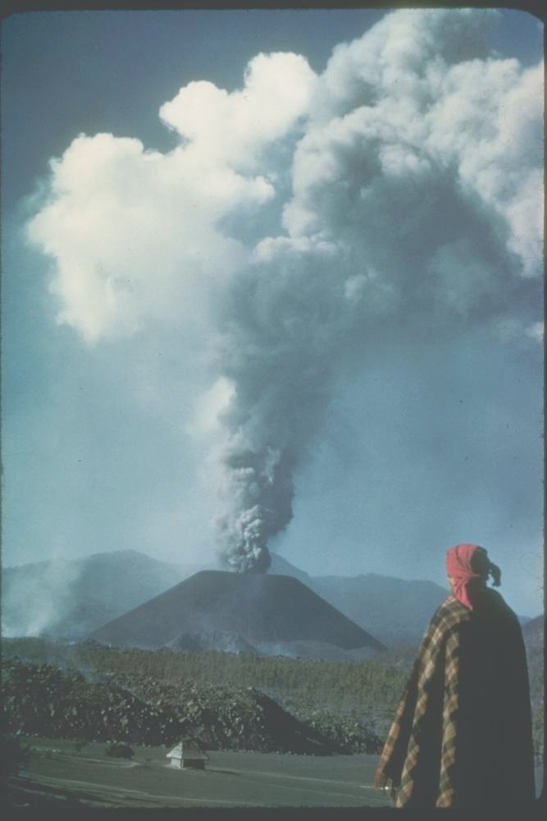
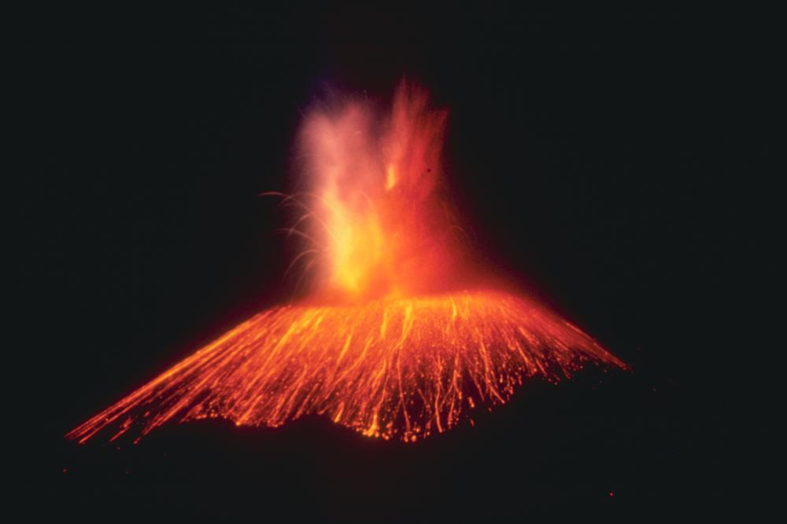
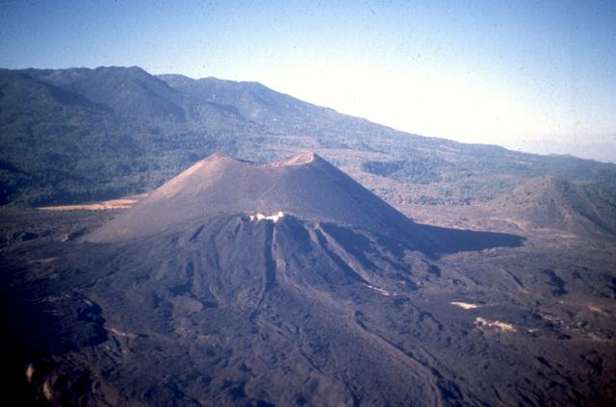
פָּרָקוּטִין

